Slide 1
Akut skrotum
Doç Dr Metin Öztürk

Slide 2
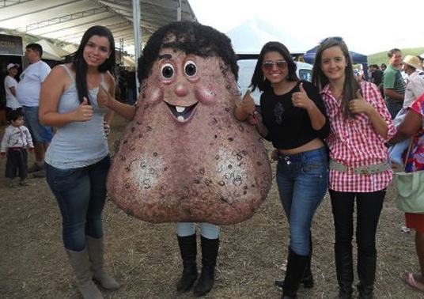
Akut skrotum
Acil bir durumdur
Çocuk ve gençlerde daha sık görülür
Akut başlayan skrotal ağrı
Şişlik
Hassasiyet
Renk değişikliği

Slide 3
Ayırıcı tanı 1
Testis torsiyonu (Akut / intermittan)
İntravaginal
Ekstravaginal
Appendix torsiyonları
Appendix testis
Appendix epididimis
Epididimit
Viral
Bakteriyel (Üriner enfeksiyon ?, Seksüel geçişli hst )

Slide 4
Ayırıcı tanı 2
Skrotal ödem / eritem
Alt bezi dermatiti, böcek ısırığı vb.
İdiopatik skrotal ödem
Erken dönem Fournier gangreni
Orşit
Epididimit ve abse ile birlikte veya tek başına
Vaskülit (Henoch-Schönlein purpurası)
Viral (Kabakulak)

Slide 5
Ayırıcı tanı 3
Travma
Hematosel
Skrotal kontüzyon
Testis rüptürü
Herni / hidrosel
İnguinal herni (inkarserasyon ?)
Kominikan hidrosel

Slide 6
Ayırıcı tanı 4
Akut abdominal patolojiler
Apandisit
Peritonit
Splenik rüptür
Varikosel
Akut rüptüre
Tromboz

Slide 7
Ayırıcı tanı 5
İntraskrotal kitle
Tümör
Epididim kisti
Spermatosel
Muskuloskeletal ağrı
İnguinal tendinit
Çizgili kas zorlanması, rüptürü
Yansıyan ağrı
Üreter taşı

Slide 8
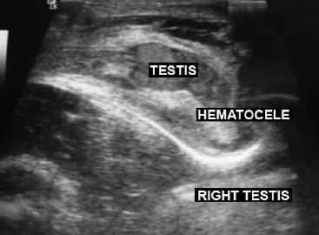
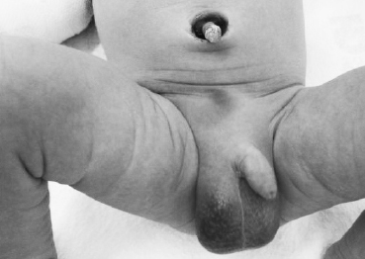
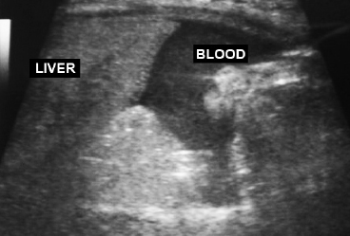
Vaka -
15 saatlik erkek çocuk
Skrotumda akut şişlik ve kızarıklık
Tanı: Adrenal hemoraji

Slide 9
En sık nedeni nedir ?
Appendix testis torsiyonu %40-60
Testis torsiyonu %20-30
Epididimit %5-15
Diğer / açıklanamayan %10

Slide 10
Anamnez
Olayın ayrıntılı gelişimi
Ağrının o andaki şiddeti
Başlangıçtaki şiddeti
Ağrının yayıldığı bölge
İntermittan mı?
Daha önce benzer ataklar geçirdi mi?
Ağrının fiziksel aktivite ile ilgisi
Bulantı kusma

Slide 11
Fizik muayene
Testisin pozisyonu, büyüklüğü ve hassasiyeti bakılmalı
Diğer tarafla karşılaştırılmalı
Epididim incelenmeli
İnguinal kanal ve abdomen muayene edilmeli
Kremasterik refleks bakılmalı

Slide 12
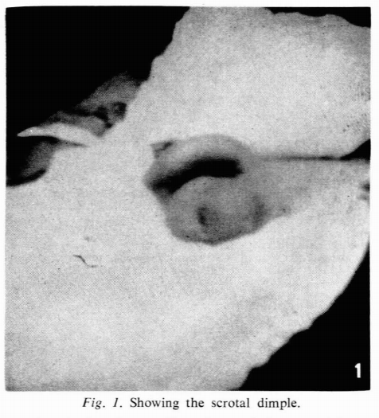
Fizik muayene 2
Ger sign: Skrotum tabanında torsiyona bağlı olarak çekilme olması
Prehn belirtisi: Skrotum elevasyonu ile ağrının torsiyonda değişmemesi, epididimitte azalması

Slide 13
Ultrasonografi
Yüksek rezolüsyonlu
Doppler / Power Doppler fonksiyonu
Testis hacmi ve ekojeniteleri değerlendirilmeli
Diğer testisle karşılaştırılmalı
Epididimit, hematom ve kitle araştırılmalı

Slide 14
Ultrasonografi
Hem arteriel hem venöz akım paternleri incelenmeli
Testis torsiyonunda periferal akım bazen korunabileceğinden santral damarlardaki akım özellikle gösterilmelidir
* Spermatik kordun takip edilmesi ve torsiyone bölgenin gösterilmesi ile doğru tanı %96
* Kalfa N, J. Urol. 2004

Slide 15
Sintigrafi, MRI
Perfüzyonu gösterebilir
Pahalı, zor ve zaman kaybettirici
Sintigrafi radyasyon içeriyor
Rutin olarak kullanılmıyorlar

Slide 16
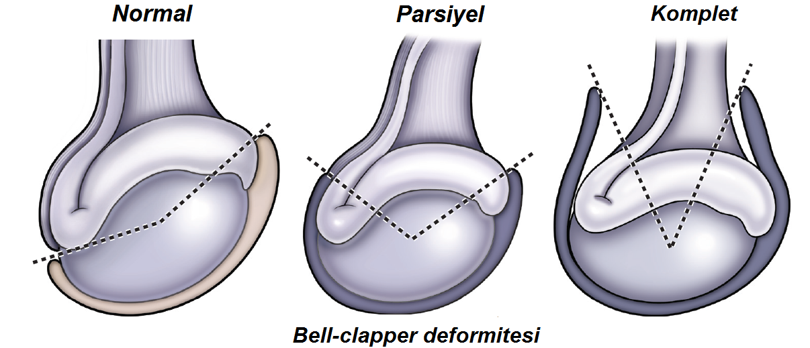
Torsiyon neden oluyor
Anormal testis mobilizasyonu
Travma
Ani kremasterik kasılma
Anatomik varyasyonlar (bell-clapper deformitesi gibi)

Slide 17
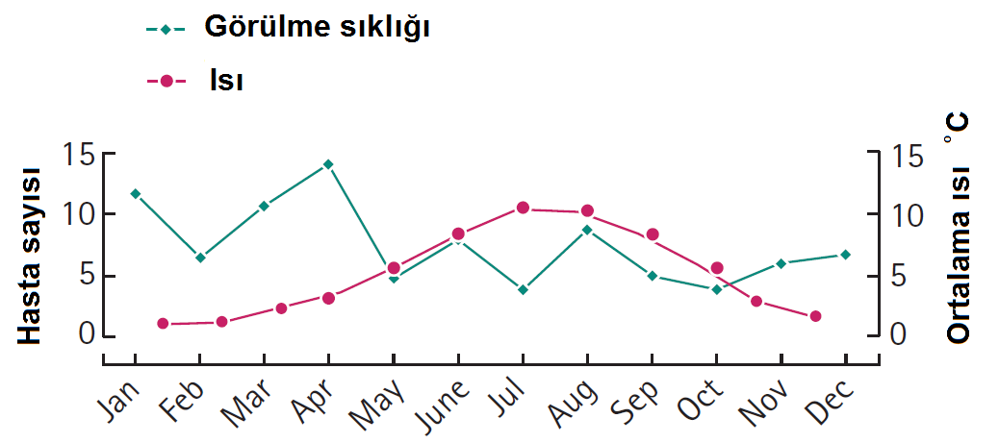
Testis torsiyonu soğuk aylarda artar mı?
Konu tartışmalı
İskoçya’da torsiyon vakaları incelenmiş (11 yıl)
Soğuk aylarda anlamlı olarak fazla görülmüş
Chidi N. BJU int, 2010

Slide 18
Ekstravaginal torsiyon (torsiyonun tunika vaginalis üzerinde olması) prenatal dönemde ve infantlarda
İntravaginal torsiyon diğer dönemlerde daha sıktır

Slide 19
Testis torsiyonu -
Ağrı şiddetlidir
Bulantı-kusma olabilir
Torsiyone testis dönmüş spermatik kord nedeniyle vücuda yakın fikse veya oblik yerleşimli olabilir
Kremasterik refleksin yokluğu testiküler torsiyonu düşündüren bir bulgudur

Slide 20
Hydatid torsiyon
Appendix testis ve appendix epididimis torsiyonu
Çocuklarda en sık akut skrotum nedenidir
Etyolojisi tam bilinmemektedir
Kliniği testis torsiyonunu andırır
Bazen bir noktada hassasiyet alınır
Blue dot sign
Sıklıkla Doppler’de epididimde artmış kan akımı

Slide 21
Hydatid torsiyon- Tedavi
Genellikle yatak istirahati, lokal soğuk uygulama antienflamatuar ilaçlar yeterlidir
Fiziksel aktivite semptomları alevlendirebilir
Nadiren şiddetli semptomlar nedeniyle rezeksiyon gerekir

Slide 22
Epididimit-Orşit
Tanı güçlüğü nedeniyle gerçek insidansı bilinmemektedir
Non operatif serilerde %40-60, cerrahi serilerde %5-15
Viral veya bakteriyel olabilir.
Çocuklarda viral enfeksiyonlar
Erişkinlerde bakteriel enfeksiyonlar daha sıktır
Semptomlar genellikle yavaş gelişir
Bulantı kusma nadirdir
İşeme semptomları bulunabilir.

Slide 23
Epididimit-Orşit
Testis fikse veya yüksek pozisyonda değildir
Epididim genişlemiş ve hassastır
Kremasterik refleks genellikle korunmuştur
Hastaların %20-40’ında piyüri veya bakteriüri bulunur
Üriner anomalisi olan hastalarda epididimit riski daha yüksektir
Postpubertal dönemde seksüel geçişli hastalıkların etken olabileceği akılda tutulmalıdır

Slide 24
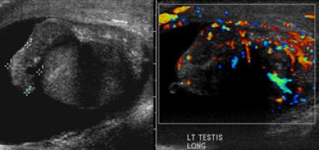
Epididimit-Orşit
Skrotal doppler incelemede testis ve/veya epididimde genişleme ve artmış kan akımı gözlenebilir
Tunika albugineada kalınlaşma ve eşlik eden hidrosel bulunabilir
Heterojen epididim
Reaktif hidrosel
Artmış kan akımı
Skrotal ödem

Slide 25
Epididimit-Orşit
İdrar analizi yapılmalı
Rekürren enfeksiyon varsa enfeksiyon tedavi edilir ve araştırma derinleştirilir (üriner usg, voiding, endoskopik inceleme vb.)

Slide 26
Epididimit-Orşit Tedavi
Yatak istirahati, antienflamatur tedavi ve antibiyotik tedavisidir
Antibiyotik seçimi açısından ikinci kuşak sefalosporinler uygun bir gruptur
Enfeksiyonun ağır seyrettiği hastalarda hospitalizasyon ve intravenöz antibiyotik tedavisi düşünülebilir

Slide 27
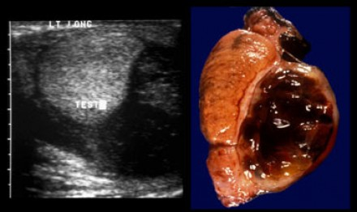
Travma
Künt travma hematosel veya testiküler / skrotal ödeme neden olabilir
Posttravmatik torsiyon veya testis rüptürünü ortaya koymak için doppler ultrasonografi yapılmalıdır
Tedavi ortaya çıkarılan patolojiye göre belirlenir

Slide 28
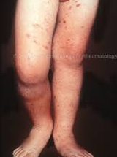
Henoch-Schönlein purpurası
Genellikle cildi, eklemleri gastrointestinal sistemi ve böbrekleri tutan akut bir vaskülit
Tipik döküntüleri ayırıcı tanıda yardımcı olur ancak eşlik eden testiküler lezyonlar araştırılmalı

Slide 29
Henoch-Schönlein purpurası
Skrotal ödem, eritem, testiküler hematom, torsiyon ve enfarkta neden olabilir
Testis ve epididim sıklıkla büyümüştür
Bulgular testiküler torsiyonun eşlik ettiğini düşündürüyorsa acil eksplorasyon gereklidir

Slide 30
Lösemi ve lenfoma
Lösemi ve lenfomanın ilk bulgusu skrotal tutulum olabilir
Ultrasonografik incelemede patognomonik bir bulgu yoktur
Standart yöntemlerle tanı konmaya çalışılır

Slide 31
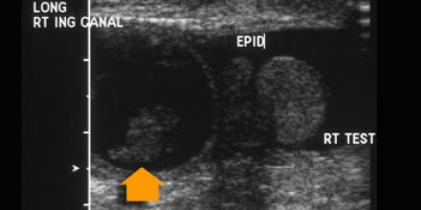
İnguinal herni
İnkarsere inguinal herni testiküler iskemiye neden olabilir
Bazen akut olarak ortaya çıkar
İnguinal kanaldaki hassas şişlik önemli bulgudur
Ultrasonografik inceleme tanı koydurucudur.
Komplet repozisyon yapılamazsa acil cerrahi girişim gerekir

Slide 32
Akut idiyopatik skrotal ödem
Nedeni bilinmez
Skrotumda ödem ve kızarıklık vardır
Ünilateral veya bilateral olabilir
Genellikle 2-12 yaş arasında görülür
Skrotal hassasiyet vardır fakat testisler tutulmamıştır
Bazı vakalarda ağrı olabilir

Slide 33
Akut idiyopatik skrotal ödem
İnguinal lenf adenopati, lökositoz ve eozinofili bulunabilir
Palpasyonla kesin tanı koymak mümkün olmayacağı için ultrasonografik inceleme gereklidir
Çoğunlukla izlem yeterlidir ancak bazen antihistaminik tedavi gerekebilir

Slide 34
Abdominal enflamasyon
Akut abdominal enflamasyon ve enfeksiyon (akut apandisit vb.) akut skrotum prezentasyonuna neden olabilir
Standart tanı ve tedavi yöntemleri uygulanmalıdır

Slide 35
Testis tümörleri
Genellikle ağrısızdır
İntratümöral kanama veya rüptür hastanın akut skrotum tablosuyla başvurmasına neden olabilir
Ultrasonografik inceleme
Tümör belirteçleri bakılmalıdır

Slide 36
Rete testisin kistik displazisi
Akut skrotal şişlik ve ağrıya neden olabilir.
Çoğunlukla konservatif tedavi yeterlidir ancak eşlik edebilen üreteral ve renal anomaliler açısından dikkatli olunmalıdır

Slide 37
Sonuç
Akut skrotum testiküler parankim ve fonksiyon kaybına gidebilir
Akut skrotumla başvuran hastaların yalnızca %20’si skrotal eksplorasyon gerektirir
Dikkatli inceleme hem hastanın hem de doktorun risklerini azaltacaktır
Testisin santral kanlanması ile ilgili bir şüphe kaldıysa cerrahi eksplorasyon gerekir
“tereddüt varsa eksplore et”

Slide 38
Dikkatiniz için teşekkürler

